Slide 1
CipherChef
Aplikacja do szyfrowania i deszyfrowania tekstów

Slide 2
Cel & Opis projektu
Celem projektu było stworzenie aplikacji do szyfrowania oraz deszyfrowania tekstów na podstawie rodzajów szyfrów poznanych i przybliżonych nam na przedmiocie Bezpieczeństwo Systemów Teleinformatycznych. W swoich założeniach chcieliśmy umożliwić szyfrowanie różnymi metodami oraz odszyfrowywanie wiadomości.
Aplikacja pozwala na szyfrowanie tekstów w oknie aplikacji. Wybieramy interesujący nas sposób szyfrowania a następnie dostarczamy tekst. W oknie pojawia się zaszyfrowana wiadomość.

Slide 3
Część teoretyczna – czyli przypomnienie informacji o kilku szyfrach
Proste metody szyfrowania
Bardziej zaawansowane metody szyfrowania

Slide 4
Proste metody szyfrowania
Szyfry podstawieniowe
Szyfr monoalfabetyczny
Kod Morse’a
Szyfr homofoniczny
Szyfry polialfabetyczne
Szyfr Playfair’a
Szyfr Vigener'a

Slide 5

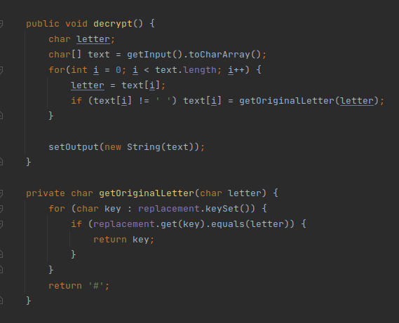
Szyfry podstawieniowe szyfr monoalfabetyczny („CEZARA”)
Każdej literze alfabetu przyporządkowujemy inną literę.

Slide 6
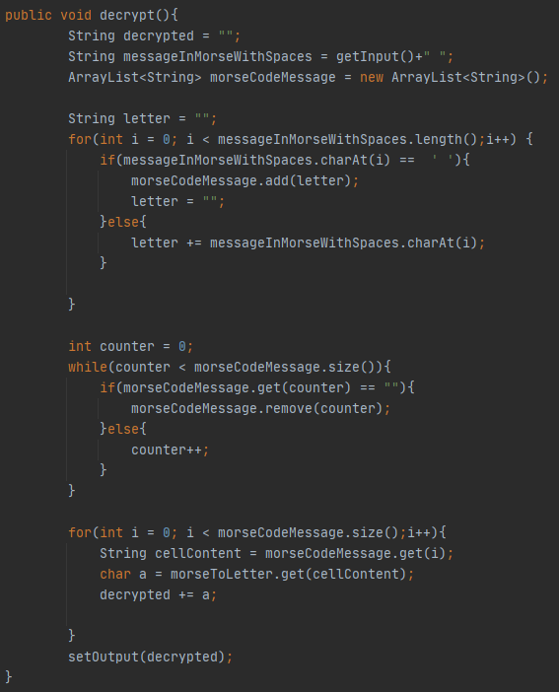
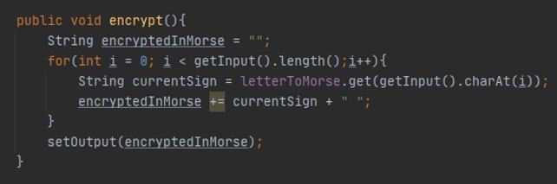
Szyfry podstawieniowe kod Morse’a

Slide 7
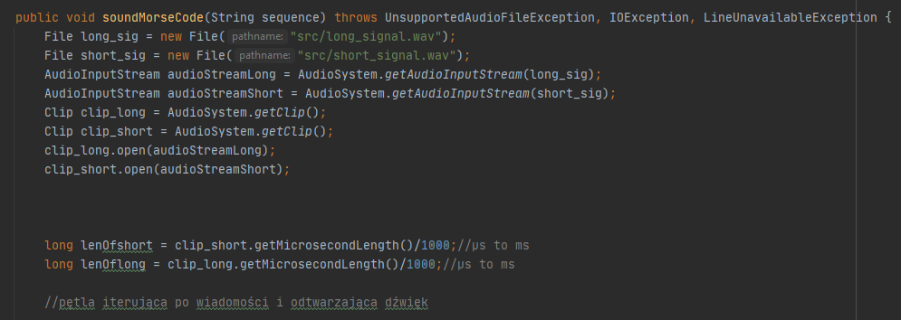
Szyfry podstawieniowe kod Morse’a – odtwarzanie DŹwięku

Slide 8
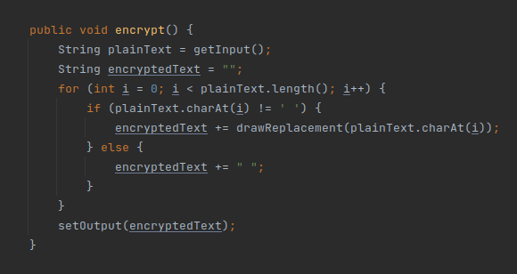
Szyfry podstawieniowe szyfr homofoniczny
Każdemu znakowi tekstu jawnego odpowiada inny zbiór symboli kryptogramu. Następnie w procesie szyfrowania znak z tekstu jawnego zostaje zastąpiony losowym elementem z odpowiadającego mu zbioru.

Slide 9
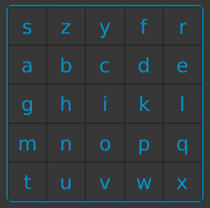
Szyfry podstawieniowe bazujące na macierzy szyfr Playfaira
Do zastosowania tego szyfru oprócz tekstu jawnego potrzebujemy również klucza. W tym szyfrze litera 'J' jest zastępowana przez literę 'I'. Na podstawie słowa-klucza wypełniana zostaje macierz 5x5 w następujący sposób:
Ze słowa-klucza usuwane są powtarzające się znaki
Klucz bez powtórzeń wpisywany jest do macierzy, zaczynając od lewego górnego rogu macierzy
Reszta macierzy wypełniana jest kolejnymi literami alfabetu, których jeszcze nie ma w macierzy
Przykładowa macierz dla klucza: "szyfr" wyglądałaby następująco:

Slide 10
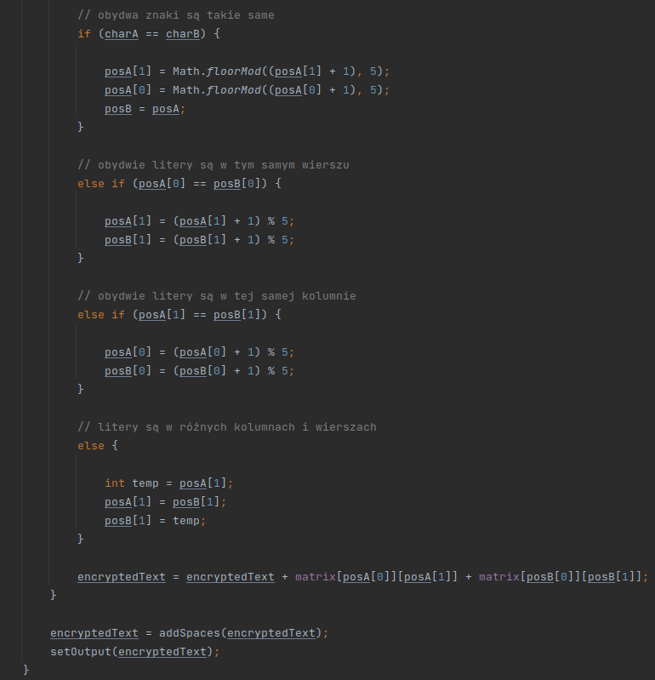
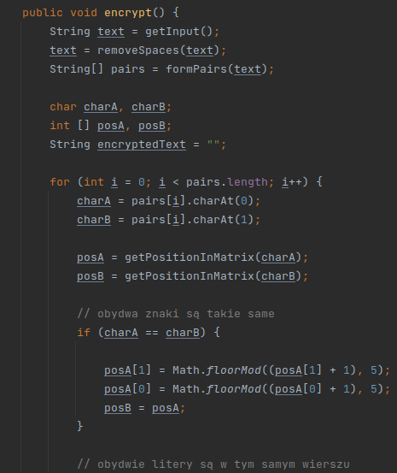
Szyfry podstawieniowe bazujące na macierzy szyfr Playfaira

Slide 11
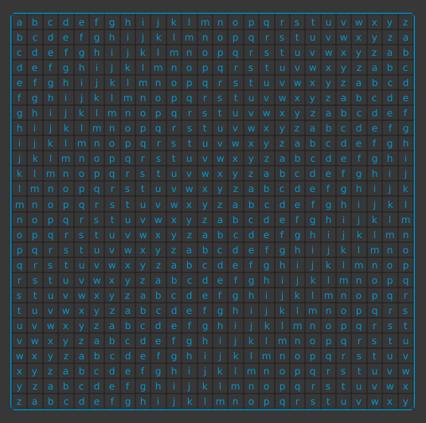
Szyfry podstawieniowe bazujące na macierzy szyfr Vigenère'a
Konstruujemy macierz o takich własnościach, że każdy kolejny wiersz i każda kolejna kolumna zawiera alfabet przesunięty o jedną literę.
Klucz musi mieć odpowiednią długość dlatego w programie długość klucza z input jest ‘’skalowana” do długości szyfrogramu
Szyfrując pierwszą literę tekstu (szukamy jej w pierwszym wierszu) przy użyciu pierwszej litery klucza (szukamy jej w pierwszej kolumnie), jako wynik otrzymujemy literę, która pojawia się na przecięciu wiersza z kolumną.
Proces powtarzamy dla każdej następnej litery tekstu do zaszyfrowania

Slide 12
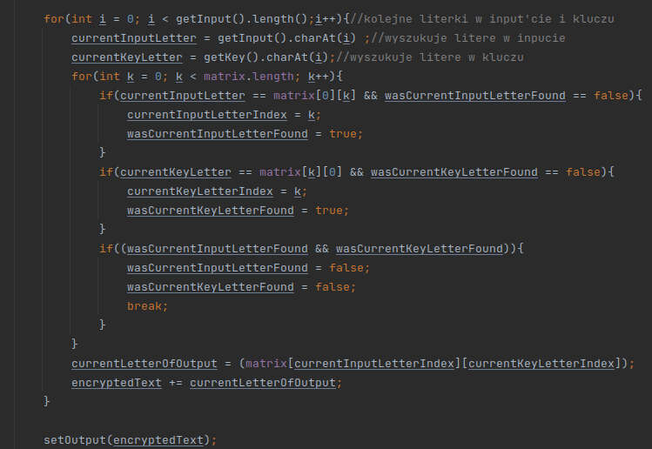
Szyfry podstawieniowe bazujące na macierzy szyfr Vigenère'a

Slide 13
Bardziej zaawansowane metody szyfrowania czyli szyfry z drugiej połowy XX wieku
Szyfry symetryczne
Szyfry asymetryczne

Slide 14
Szyfry symetryczne
Algorytmy:
ECB
CBC
CFB
OFB
CTR
CBC-MAC

Slide 15
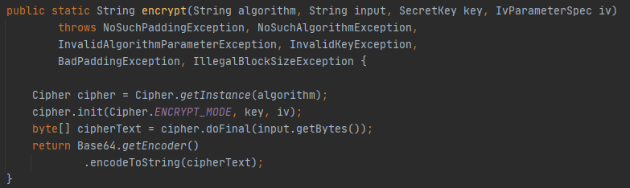
AES - implementacja
Advanced Encryption Standard – symetryczny szyfr blokowy wybrany przez rząd Stanów Zjednoczonych aby chronić informacje niejawne. Przyjęty przez NIST jako standard w roku 2001.

Slide 16
Szyfry asymetrYczne
RSA
ElGamal

Slide 17
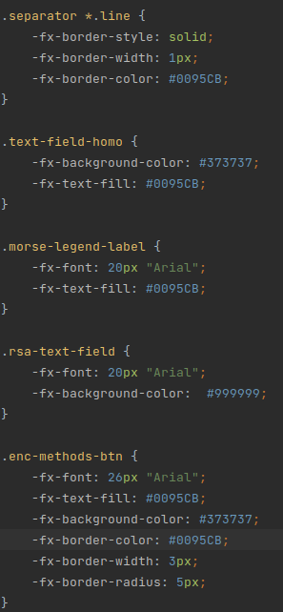


Rola JavaFX w naszym projekcie
Plik CSS:
Design aplikacji
Controller:

Slide 18
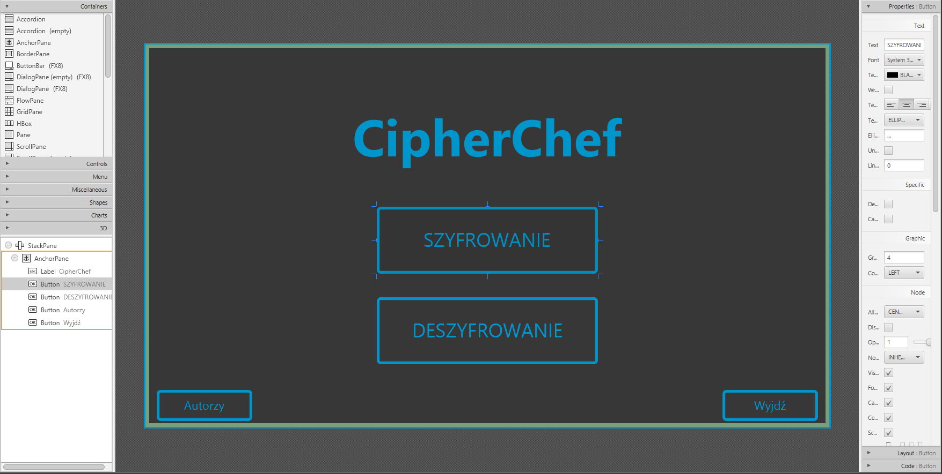
SCENE BUILDER

Slide 19

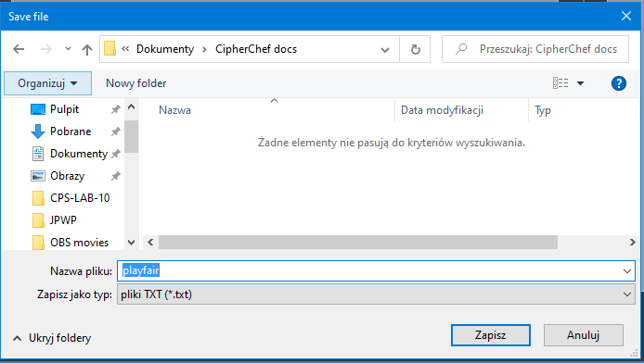
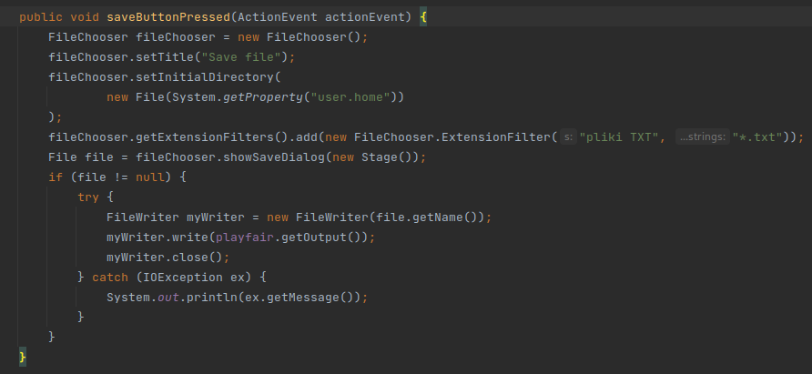
Rola JavaFX w naszym projekcie: File chooser
Wywołanie systemowego okna dialogowego pozwalającego na zapis pliku.

Slide 20
Zadania

Slide 21
Zadanie 1
Uzupełnić funkcję encrypt() w szyfrze monoalfabetycznym.

Slide 22
Zadanie 2
Uzupełnić funkcję generującą tablicę kodową szyfru Playfaira.
Notes:
//usunąć powtarzajace sie litery z klucza //usunac powtarzajace sie litery z keyWithoutDup + alphabet //uzupenic macierz odpowiednim ciagiem

Slide 23
Zadanie 3
Uzupełnić kod w funkcji, tak aby odtworzyć sygnał dźwiękowy wiadomości zapisanej kodem Morse’a.

Slide 24
Zadanie 4
Uzupełnić funkcję encrypt() znajdującą się w klasie AES, tak aby szyfrowała ona wybranym algorytmem AES otrzymany na wejściu ciąg znaków (input String).
Notes:
Uzupełnić funkcję encrypt() znajdującą się w klasie AES, tak aby szyfrowała ona wybranym algorytmem AES otrzymany na wejściu ciąg znaków (inputString).

Slide 25
Źródła
[1] dr hab. inż. Marcin Niemiec „Bezpieczeństwo Systemów Teleinformatycznych” kurs AGH .
[2] „https://www.geeksforgeeks.org/java-program-to-enode-a-message-usingplayfair-cipher/.
[3] „https://www.baeldung.com/java-cipher-class .
[4] Dr Michael Evans „The University of Melbourne on behalf of the Australian Mathematical Sciences Institute (AMSI) - RSA Encryption - A guide for teachers” .
[5] Bro Code „Java Audio https://youtu.be/SyZQVJiARTQ”

Slide 26
Dziękujemy za uwagę

